Slide 1

SANGMYUNG BANK
Team_EmperorPenguin
팀장: 정경재
벡엔드 팀장: 이유민
벡엔드: 김도현
프론트 팀장:김성호
프론트: 오원식

Slide 2

INDEX
1. 프로젝트의 목적
2. 프로젝트 구조 설명
3. 프로젝트 시연
4. 사용했던 협업도구들

Slide 3
Part 1 프로젝트 목적

Slide 4
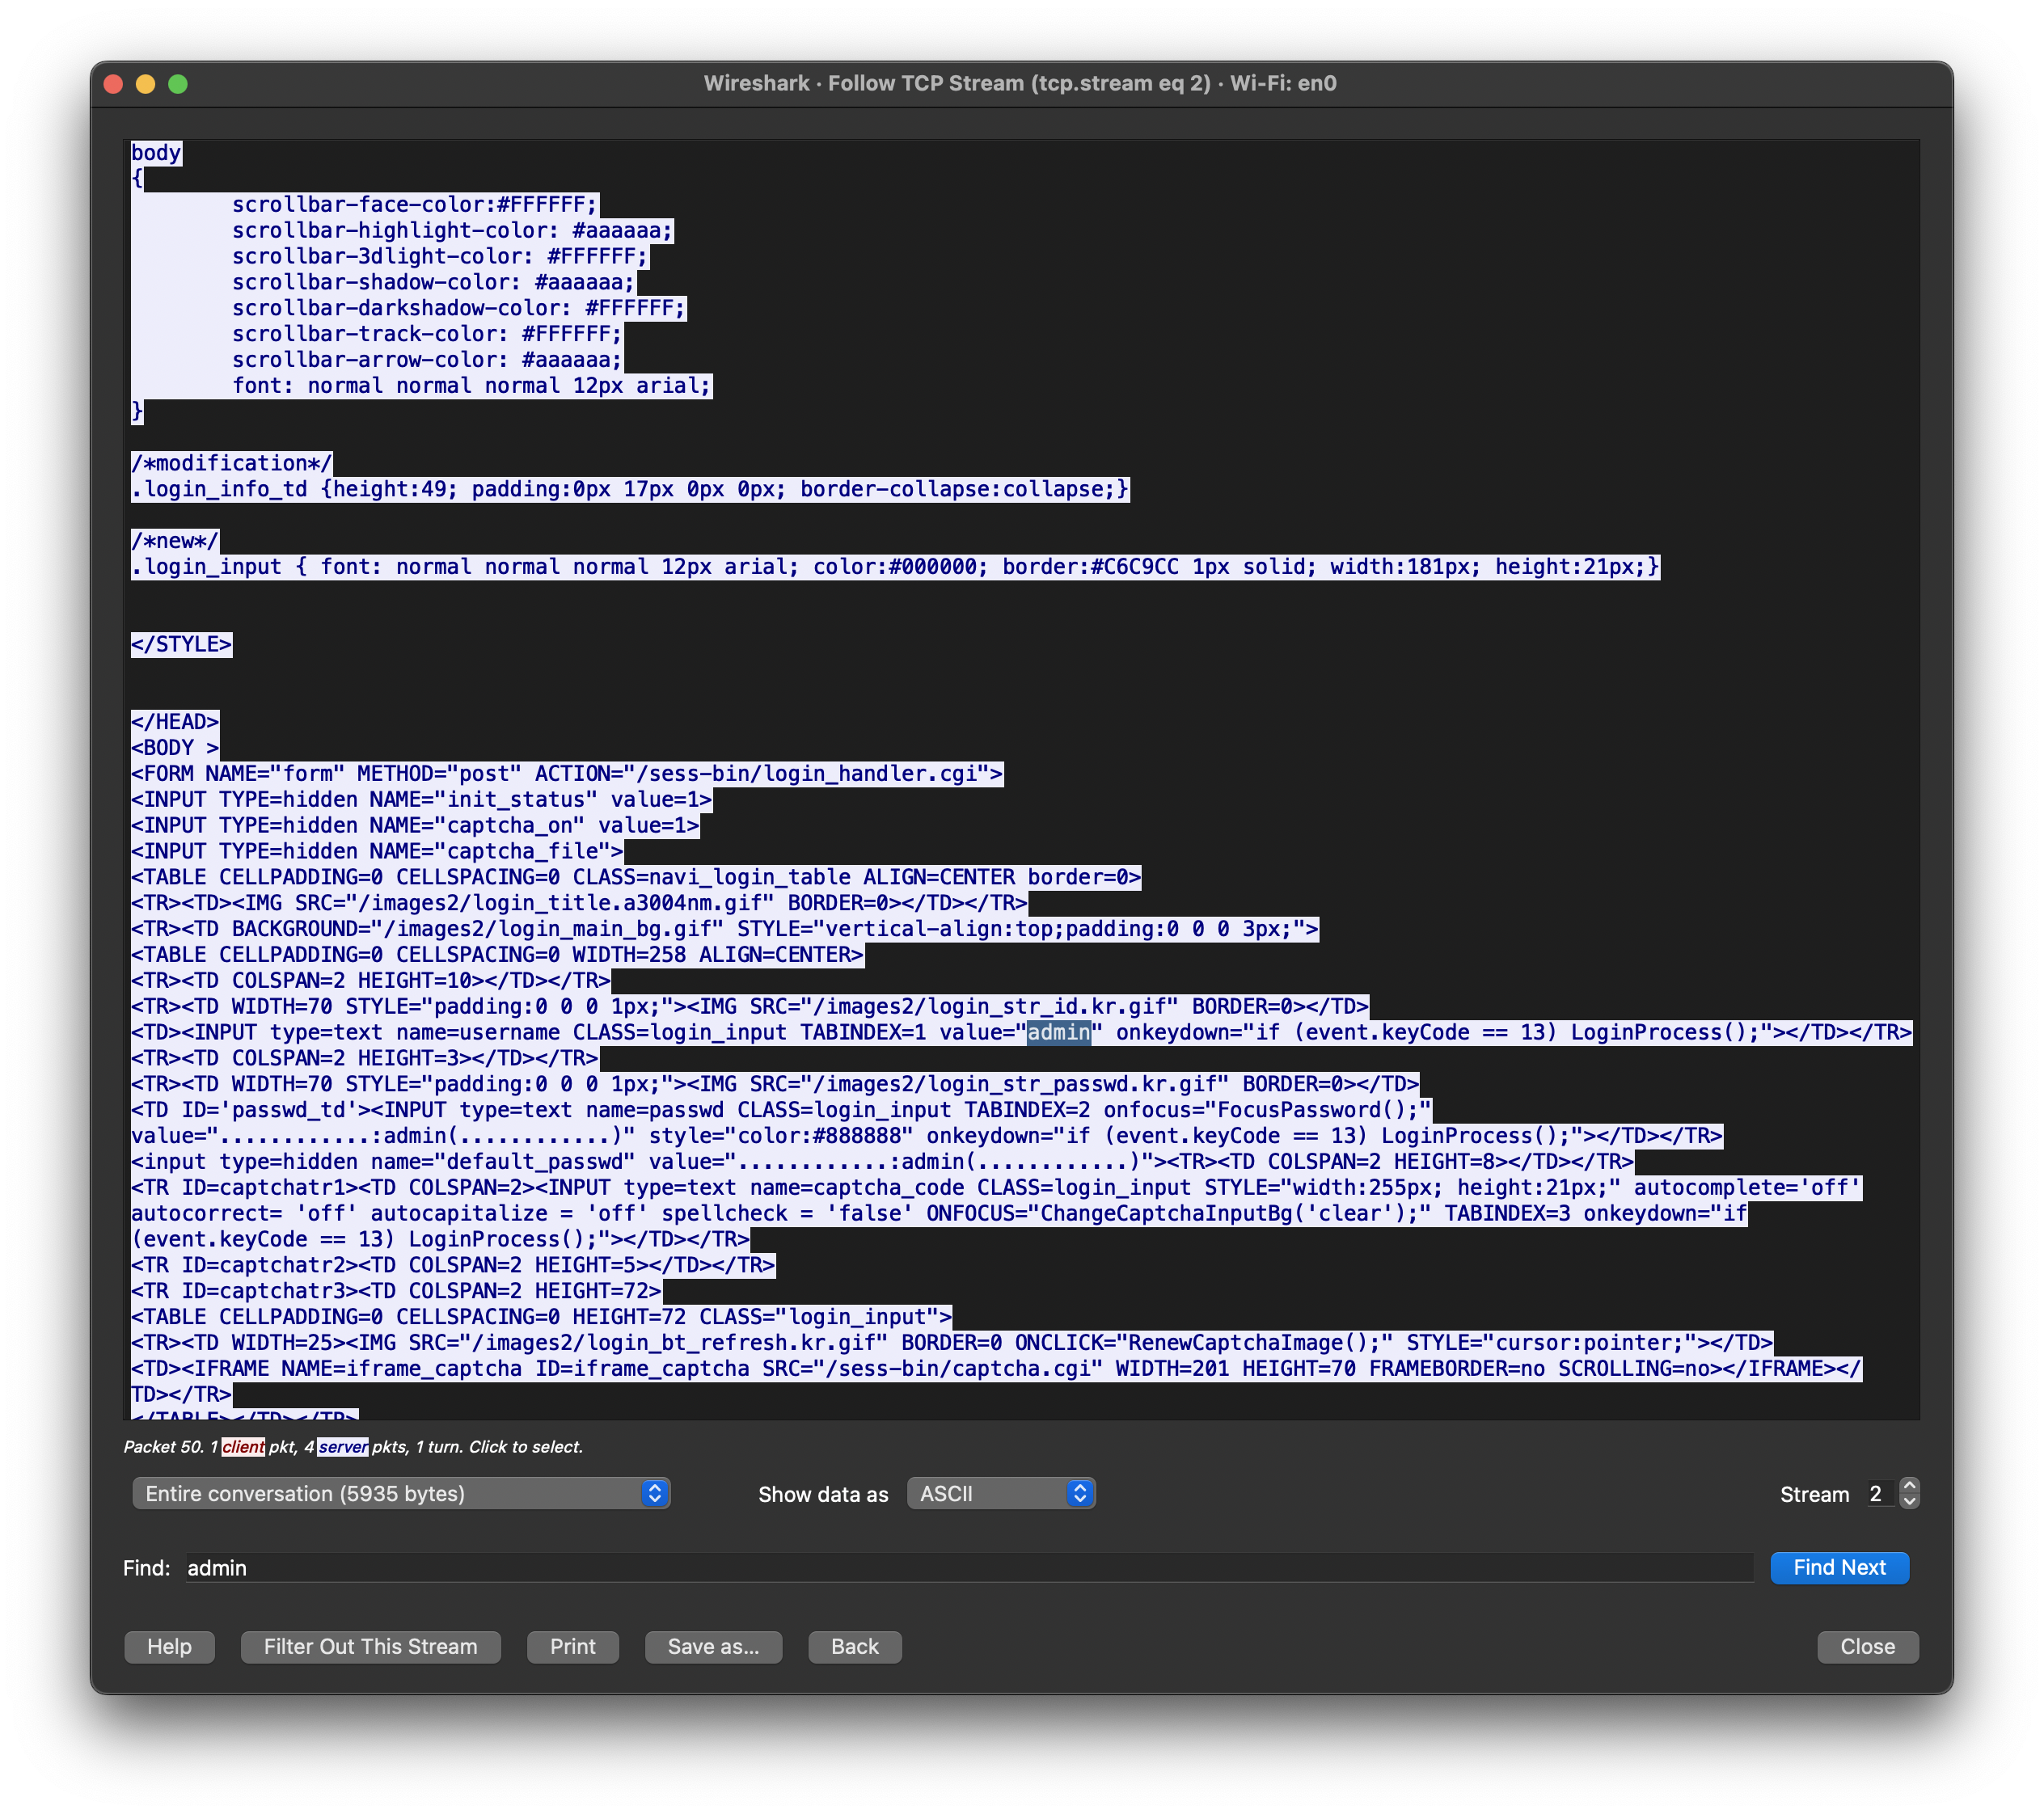
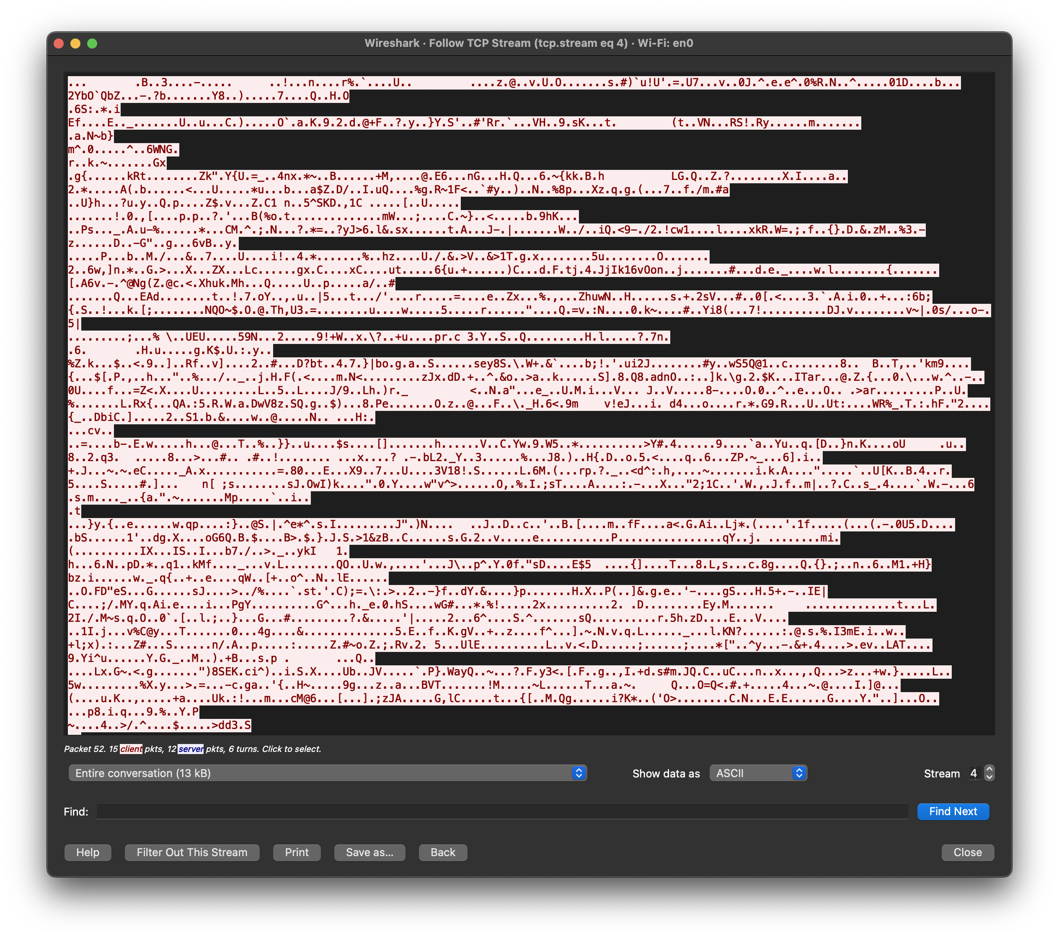
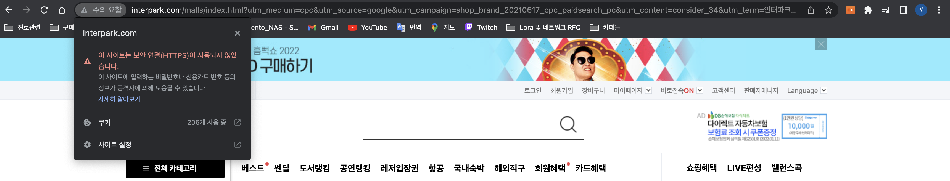
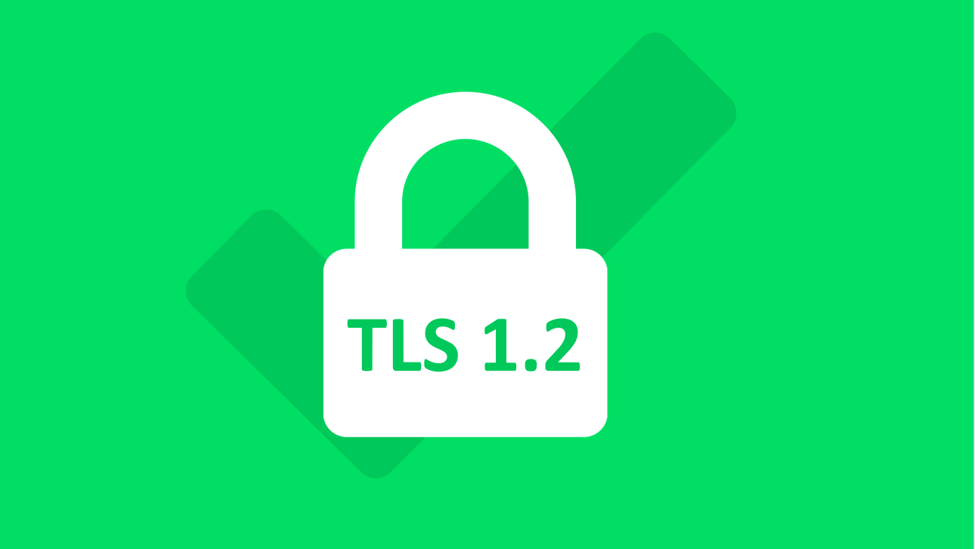


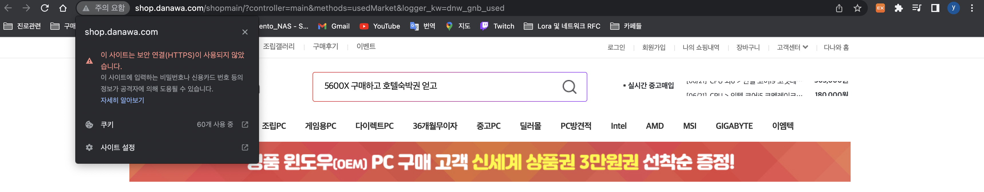


Part 1 프로젝트 목적
B
WireShark Packet 화면
Notes:
현재 우리는 다양한 웹사이트 상에서 회원가입, 로그인, 구매 및 판매 등 다양한 온라인 활동들을 하고 있습니다. 우리가 활동하고 있는 대부분의 웹사이트들은 안전한 보안채널을 겸비해 사용자들의 정보를 암호화 하고 있지만 아직 일부의 사이트들은 해당 보안 채널을 구비하지 않아 사용자들의 정보를 쉽게 노출하고 있습니다.
하지만 이러한 사실을 사용자들의 일부는 인식은 하고 있지만 해당 문제가 곧바로 큰피해로 이어지지 않기 때문에 문제의 심각성을 느끼지 못하고 있습니다.
따라서 저희팀에서는 안전하지 못한 보안시스템을 사용하고있는 사이트들이 사용자들의 어떤 정보를 노출하고있는가에 대해 명확하게 인지시켜, 다양한 서비스를 개발하는 전공자로서 안전한 보안채널의 필요성을 인식시키기 위해 해당 프로젝트를 진행하게 되었습니다.

Slide 5
Part 2 프로젝트 구조 설명

Slide 6
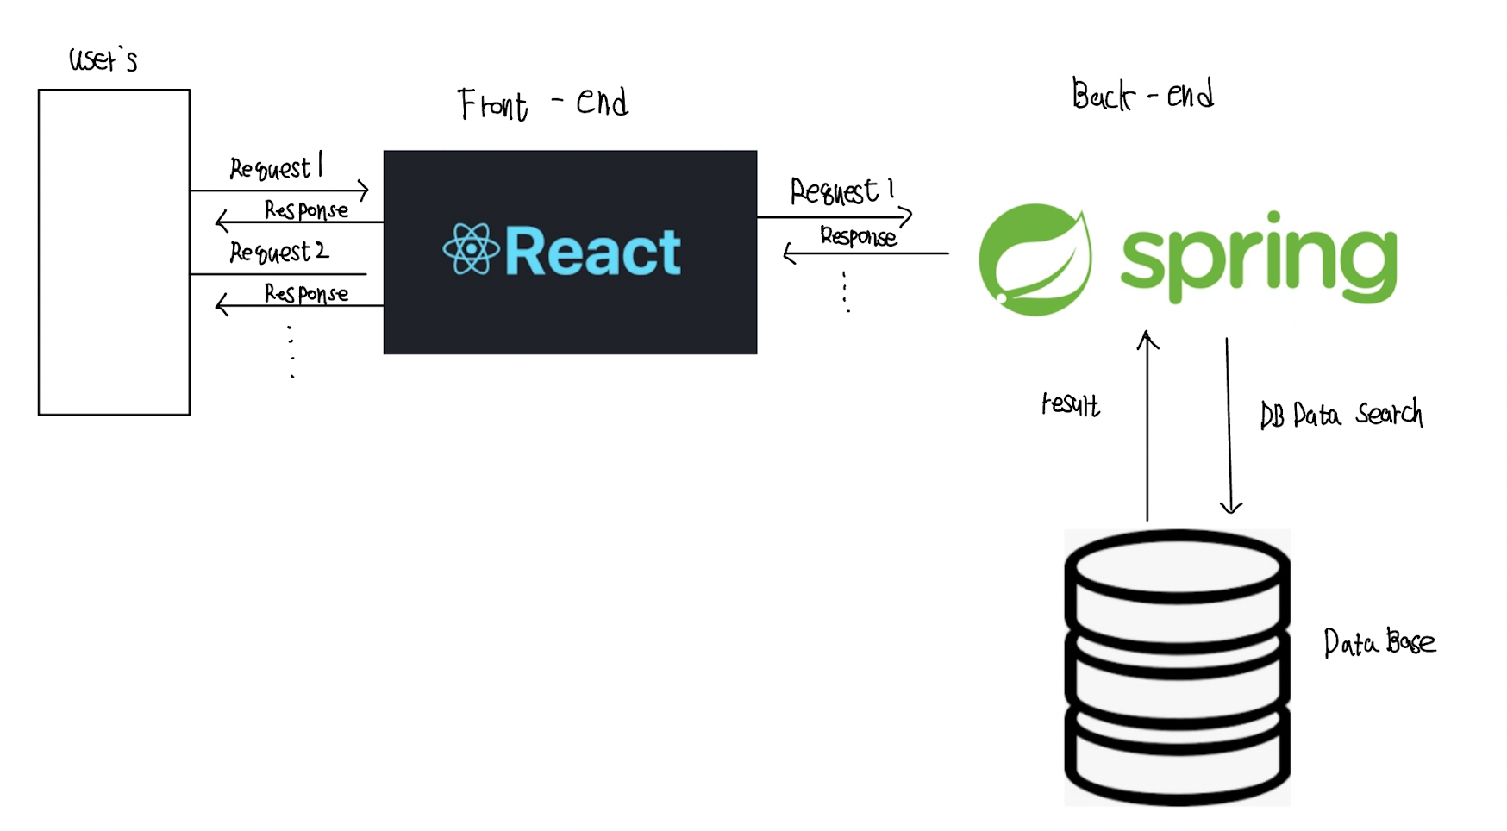
Part 2 프로젝트 구조
B
Notes:
현재 우리는 다양한 웹사이트 상에서 회원가입, 로그인, 구매 및 판매 등 다양한 온라인 활동들을 하고 있습니다. 우리가 활동하고 있는 대부분의 웹사이트들은 안전한 보안채널을 겸비해 사용자들의 정보를 암호화 하고 있지만 아직 일부의 사이트들은 해당 보안 채널을 구비하지 않아 사용자들의 정보를 쉽게 노출하고 있습니다.
하지만 이러한 사실을 사용자들의 일부는 인식은 하고 있지만 해당 문제가 곧바로 큰피해로 이어지지 않기 때문에 문제의 심각성을 느끼지 못하고 있습니다.
따라서 저희팀에서는 안전하지 못한 보안시스템을 사용하고있는 사이트들이 사용자들의 어떤 정보를 노출하고있는가에 대해 명확하게 인지시켜, 다양한 서비스를 개발하는 전공자로서 안전한 보안채널의 필요성을 인식시키기 위해 해당 프로젝트를 진행하게 되었습니다.

Slide 7
Part 3 프로젝트 시연

Slide 8

Part 3 프로젝트 시연
B
Notes:
현재 우리는 다양한 웹사이트 상에서 회원가입, 로그인, 구매 및 판매 등 다양한 온라인 활동들을 하고 있습니다. 우리가 활동하고 있는 대부분의 웹사이트들은 안전한 보안채널을 겸비해 사용자들의 정보를 암호화 하고 있지만 아직 일부의 사이트들은 해당 보안 채널을 구비하지 않아 사용자들의 정보를 쉽게 노출하고 있습니다.
하지만 이러한 사실을 사용자들의 일부는 인식은 하고 있지만 해당 문제가 곧바로 큰피해로 이어지지 않기 때문에 문제의 심각성을 느끼지 못하고 있습니다.
따라서 저희팀에서는 안전하지 못한 보안시스템을 사용하고있는 사이트들이 사용자들의 어떤 정보를 노출하고있는가에 대해 명확하게 인지시켜, 다양한 서비스를 개발하는 전공자로서 안전한 보안채널의 필요성을 인식시키기 위해 해당 프로젝트를 진행하게 되었습니다.

Slide 9
Part 4 프로젝트 협업도구

Slide 10
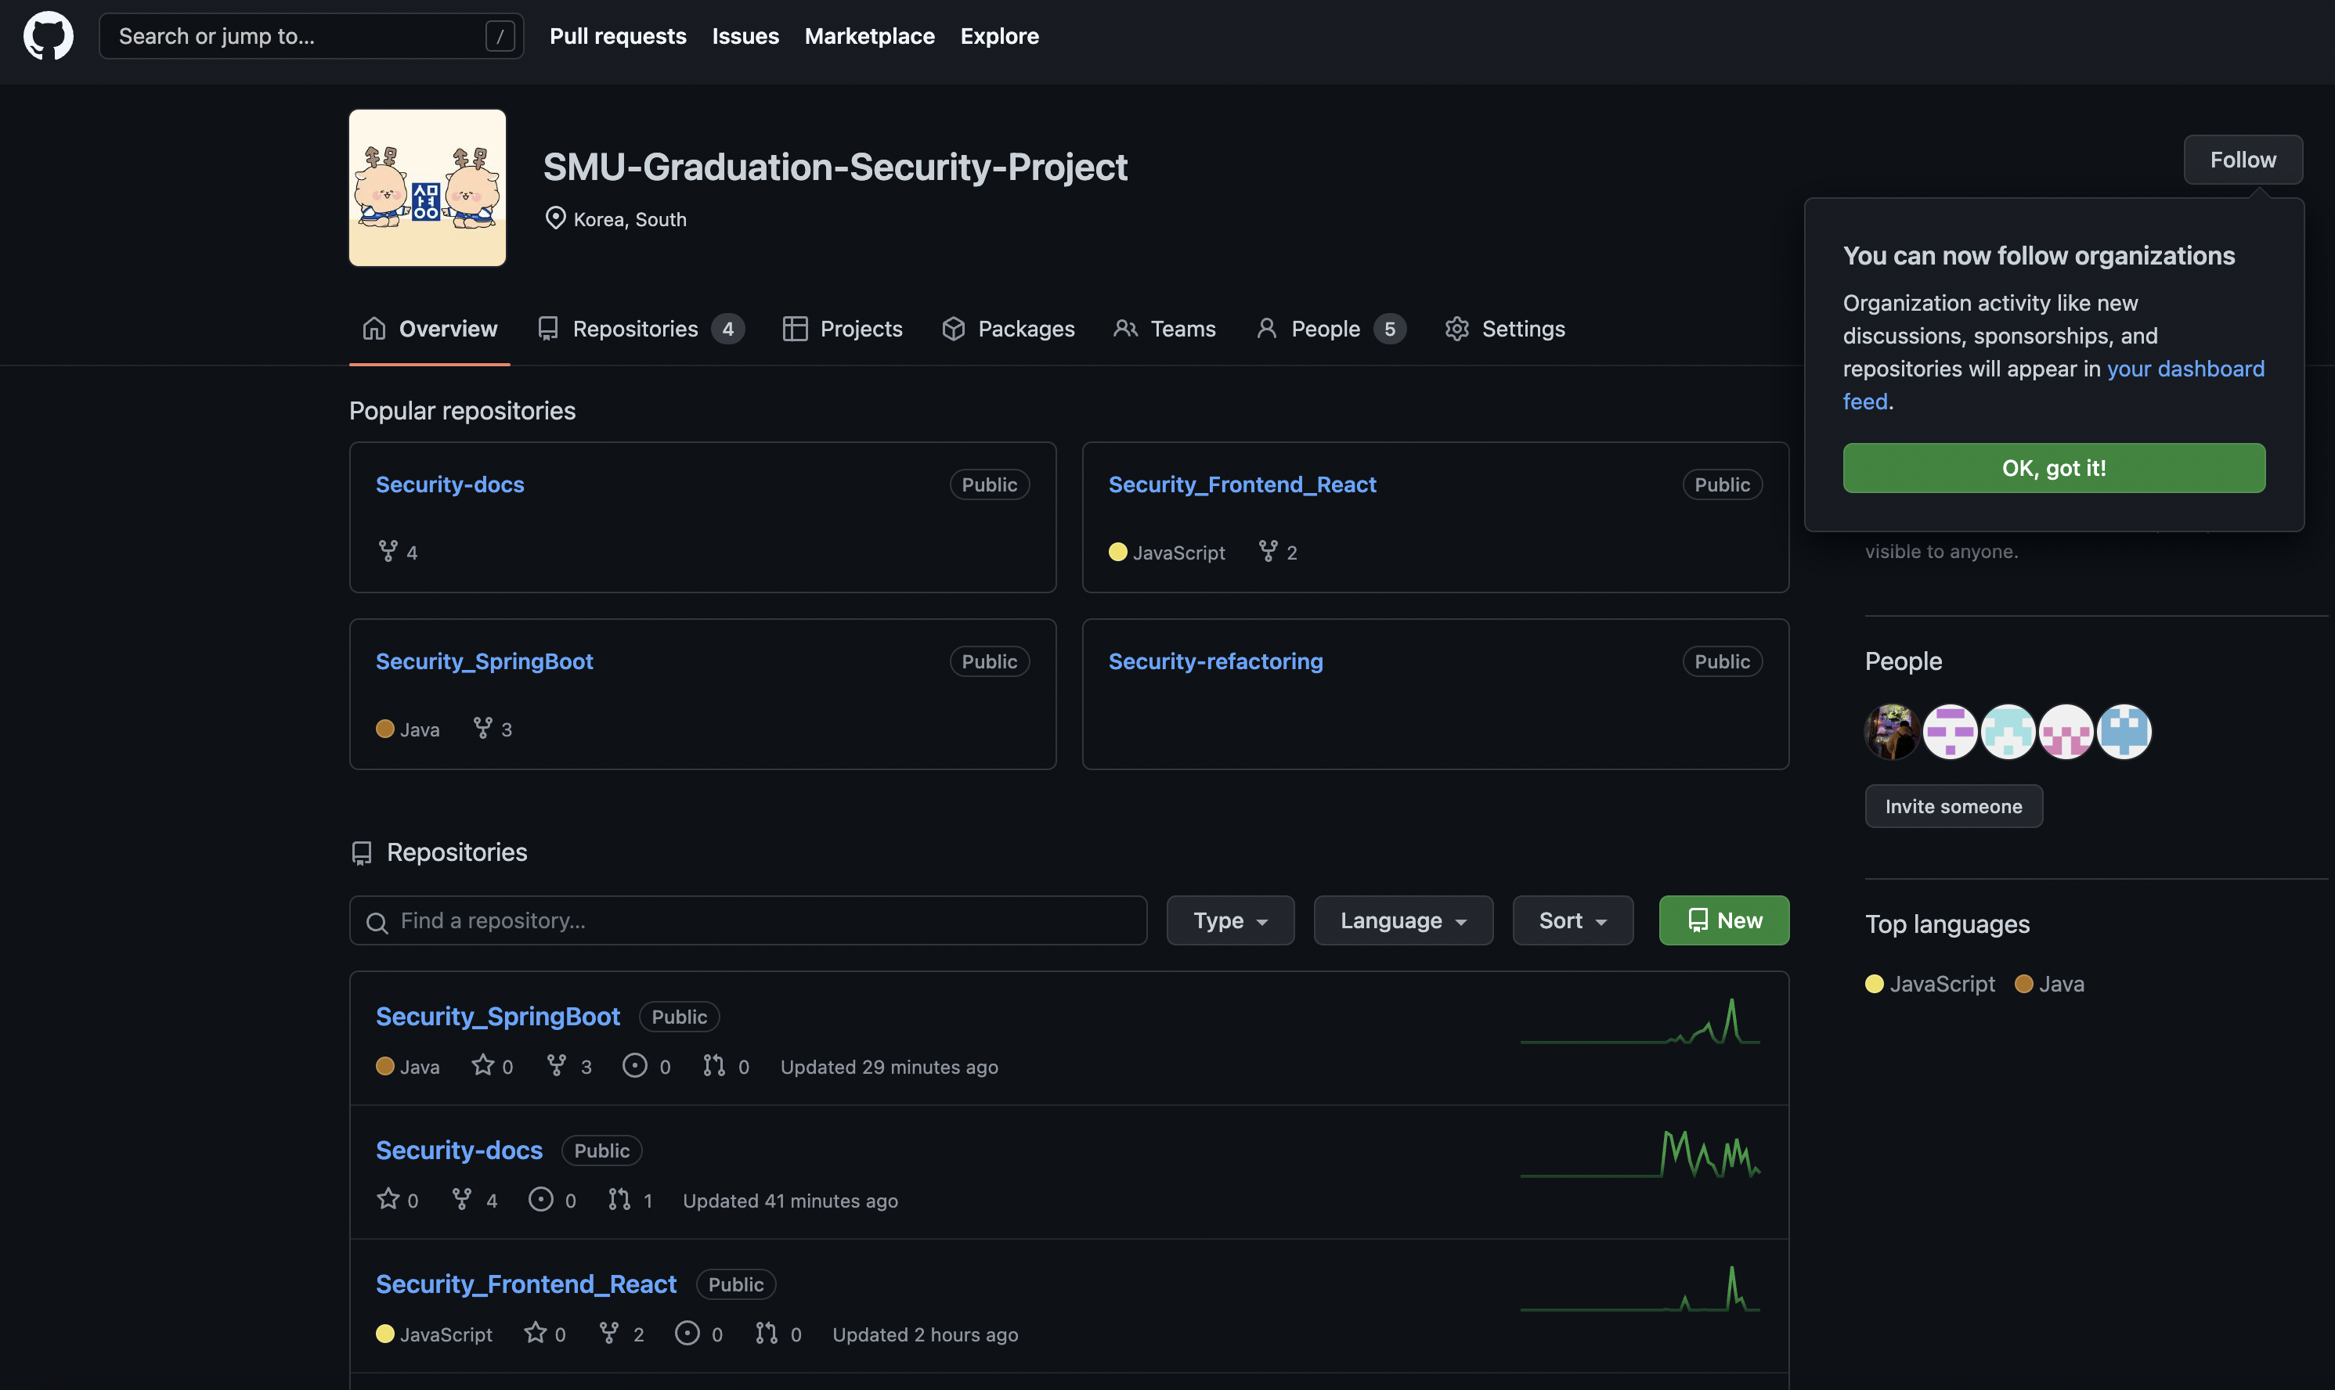
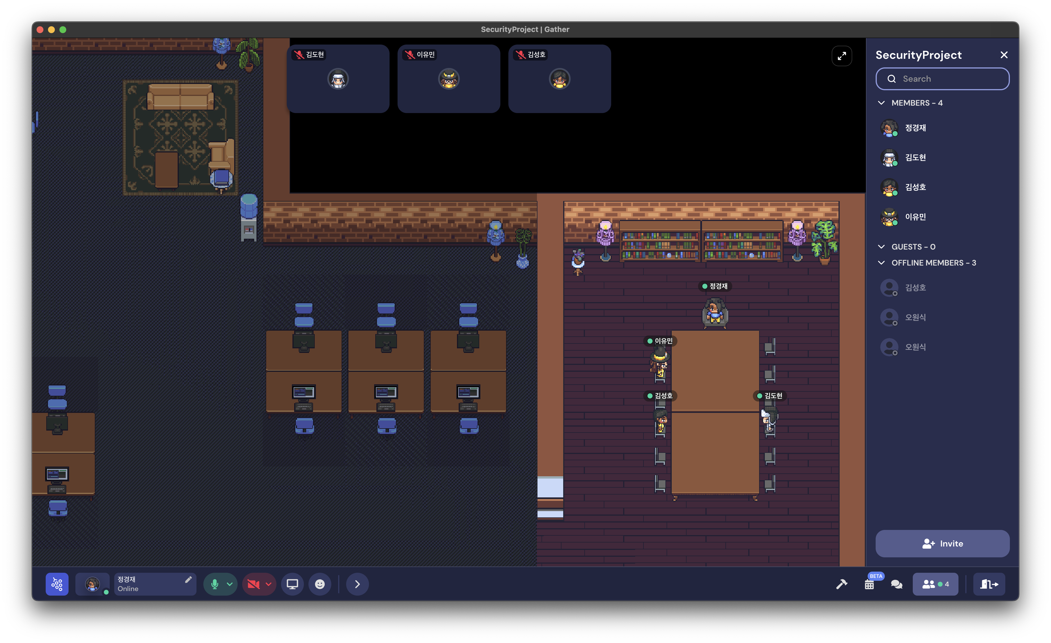
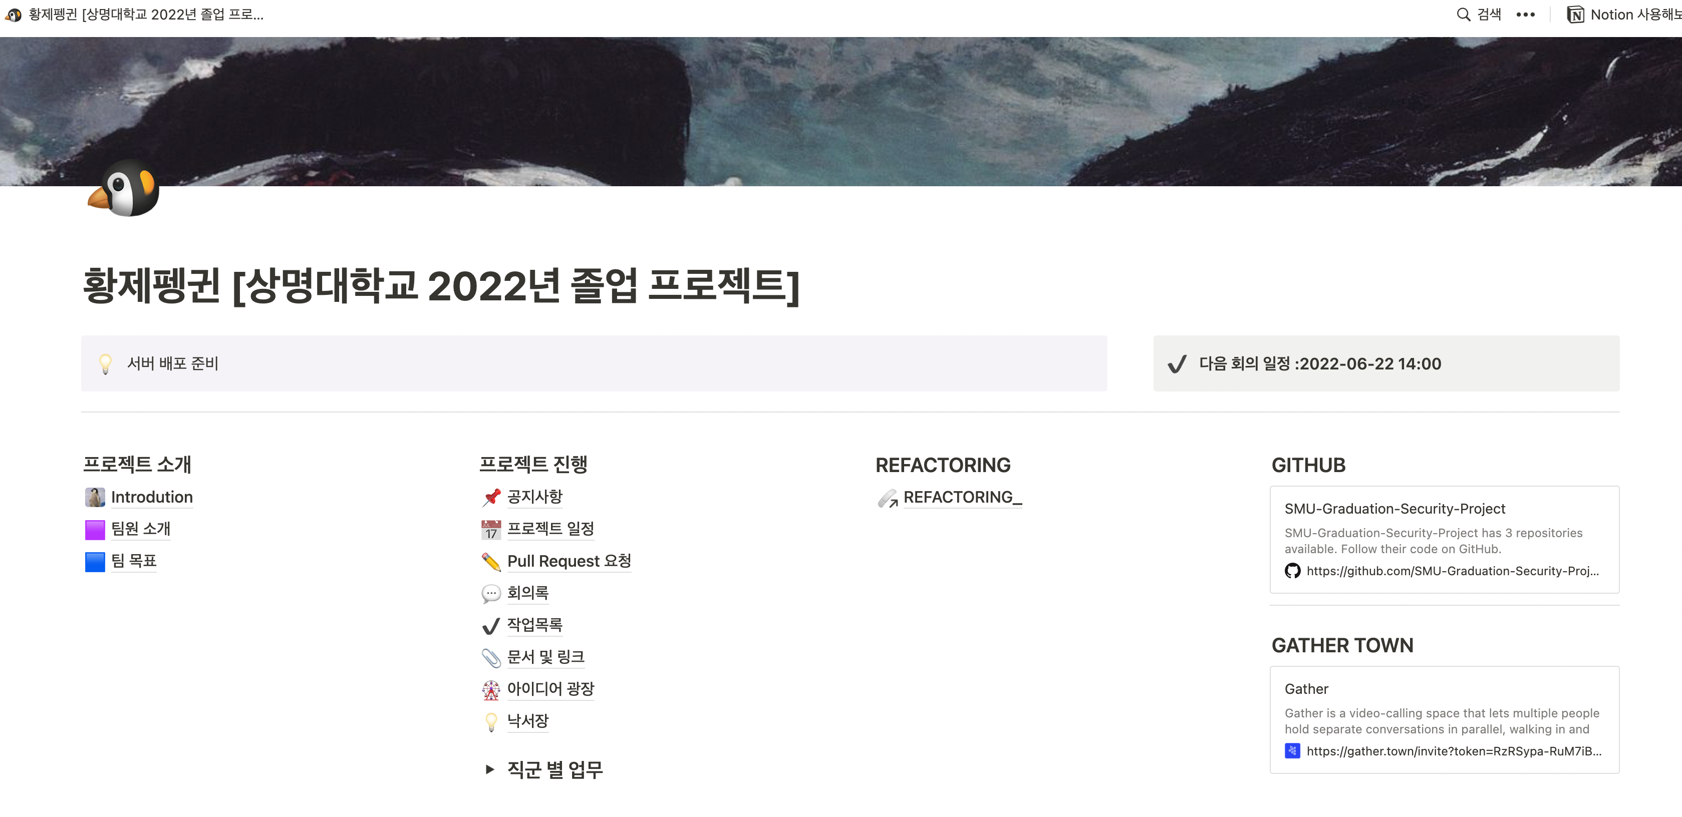



Part 4 프로젝트 협업 도구
B
Gather Town
Notion
Git Hub
Notes:
현재 우리는 다양한 웹사이트 상에서 회원가입, 로그인, 구매 및 판매 등 다양한 온라인 활동들을 하고 있습니다. 우리가 활동하고 있는 대부분의 웹사이트들은 안전한 보안채널을 겸비해 사용자들의 정보를 암호화 하고 있지만 아직 일부의 사이트들은 해당 보안 채널을 구비하지 않아 사용자들의 정보를 쉽게 노출하고 있습니다.
하지만 이러한 사실을 사용자들의 일부는 인식은 하고 있지만 해당 문제가 곧바로 큰피해로 이어지지 않기 때문에 문제의 심각성을 느끼지 못하고 있습니다.
따라서 저희팀에서는 안전하지 못한 보안시스템을 사용하고있는 사이트들이 사용자들의 어떤 정보를 노출하고있는가에 대해 명확하게 인지시켜, 다양한 서비스를 개발하는 전공자로서 안전한 보안채널의 필요성을 인식시키기 위해 해당 프로젝트를 진행하게 되었습니다.

Slide 11
감사합니다

